Slide 1

Рефреймінг ???

Slide 2

Іноді в нас з’являються проблеми. Інколи здається, що складна ситуація, у яку ми втрапили, – це найстрашніша річ у житті й гірше бути не може. Зазвичай це не так, а такими панічними настроями ми лише погіршуємо стан справ. Тому варто подивитися на проблеми під іншим кутом.
Що ж таке рефреймінг?

Slide 3

Рефреймінг – мистецтво змінювати своє ставлення до будь-чого.

Slide 4
«Гарної погоди абсолютно достатньо для щастя, а в погану можна, наприклад, спекти яблучний пиріг. І ніякого додаткового сенсу не потрібно. Як в дитинстві» (Макс Фрай).

Slide 5


Слово походить від англійського «frame» – рамка.
Буквально термін означає «змінення рамки»: «вставити в нову рамку (ту ж картину)», «вставити в ту саму рамку (нову картину)», «по-новому сформулювати».

Slide 6

Це – принцип, згідно з яким «в будь-якій ситуації є позитивний ресурс», але його потрібно побачити і постаратися використати.

Slide 7

Головне завдання рефреймінгу – дати новий погляд на ситуацію, іноді навіть вибити зі звичної колії.

Slide 8
Два основних види рефреймінгу:
Рефреймінг змісту
Рефреймінг контексту

Slide 9

Рефреймінг змісту – це вміння сприйняти ситуацію і зрозуміти, що світ – різнобарвний, а не чорно-білий.

Slide 10

Проблеми?
Психологи радять спочатку поставити собі кілька запитань:
- Що позитивного може дати ця ситуація?
- Яку вигоду для себе я зможу отримати?
- Які життєві уроки я можу засвоїти? (Якщо зовсім несолодко.)

Slide 11
Є ще один простий метод, який пропонує рефреймінг змісту.
Проблема
Завдання
Мета

Slide 12

Рефреймінг контексту.
Візьми будь-що (ситуацію, поведінку, проблему) і поглянь на неї в іншому контексті.
Через це змінюється сприйняття.

Slide 13
Контекст, у якому ми перебуваємо, впливає на наше мислення.
2
1
1

Slide 14


В різних ситуаціях одна й та ж поведінка може бути як корисною, так і шкідливою: якщо змінити контекст повідомлення, то змінюється і підхід до його змісту.

Slide 15
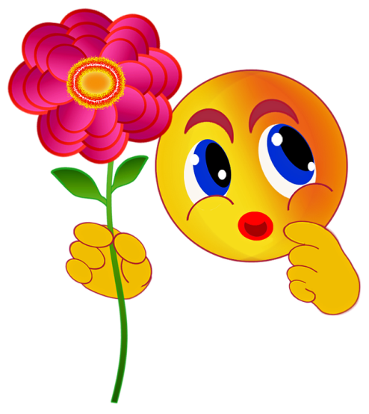
Проблема №1.
Ти не склав ЗНО. Отже, не зможеш вступити цьогоріч до вишу.
Але ситуація жахлива лише на перший погляд. Українцям важко уявити, що в Європі молодь спеціально не вступає у виш одразу після школи чи не йде на магістратуру одразу після закінчення бакалаврата. Тайм-аут довжиною в один рік виділяють на те, щоб волонтерити, подорожувати, стажуватися…
Тож у тебе з’явиться цілий рік, щоб визначитися, куди ж ти хочеш вступити насправді. Можливо, ти мріяв стати журналістом, але, постажувавшись у кількох виданнях, зрозумієш, що уявляв цю професію інакше. І обереш інший вуз, зекономивши одразу 4 або навіть 6 років даремного навчання. Чи волонтерство переверне твій світ і докорінно змінить життєві пріоритети.
Просто подивись на це, як на можливість!

Slide 16

Проблема №2.
Ти не отримуєш стипендії, хоча на неї дуже розраховував.
Насправді це поштовх нарешті стати самостійним. Можеш зробити джерелом доходу… своє хобі. Любиш читати – пиши рецензії на книжки для тематичних сайтів. Робиш щось своїми руками – починай продавати. Добре знаєш якусь іноземну мову – займайся репетиторством після пар.
Таким чином університет ти закінчиш не лише з дипломом, але й з досвідом за плечима. А можливо, знайдеш своє справжнє покликання.

Slide 17

Проблема №3.
Ти розлучився з коханою людиною.
На перший погляд – катастрофа.
Але шукаймо й хорошу сторону.
По-перше, все, що нас не вбиває, робить нас сильнішими.
По-друге, колишнього/ю неможливо було витягнути за кордон у мандри? Ти спокійно можеш зараз зробити це без нього/неї.
По-третє, саме час згадати усіх близьких, про яких ти несправедливо забув. У тебе з’явилося багато вільного часу, який можна використати для саморозвитку, навчання…
А ще такі переломні моменти часто стають поштовхом до великих змін.
І, звичайно, у тебе є шанс зустріти людину, з якою ти зможеш розділити своє щастя і горе.

Slide 18

Проблема №4.
Ти захворів. Ще й якраз улітку. Усі плани скасовано. Самопочуття жахливе. Що може бути тут хорошого?
Помиляєтеся!
Наступного разу ти більше не будеш жадібно ковтати холодну воду і, можливо, вбережешся від набагато серйознішої хвороби.
Тобі удасться нарешті відволіктися від роботи і подивитися улюблений серіал чи почитати давно куплену книгу.
Кілька днів тобі не доведеться вирішувати чиїсь проблеми. Навпаки – всі дбатимуть про тебе.
А це так приємно!

Slide 19

Рефреймінг – мистецтво бути щасливим

